Slide 1
Урок литературного чтения
МБОУ «Урвановская СОШ»
с.Урваново
2, 3 классы 2014 год
Учитель: Сарычева Н.А..

Slide 2
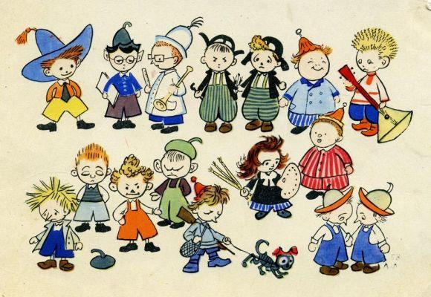
Игра «Суета»

Slide 3
Николай Николаевич Носов
1908 – 1976
Детский прозаик

Slide 4
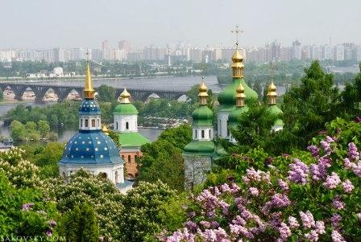
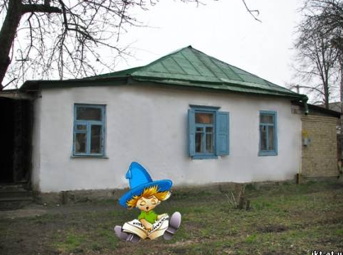
Украина
Киев
Дом семьи Носовых
Детство Носова прошло в посёлке Ирпень, недалеко от Киева.

Slide 5
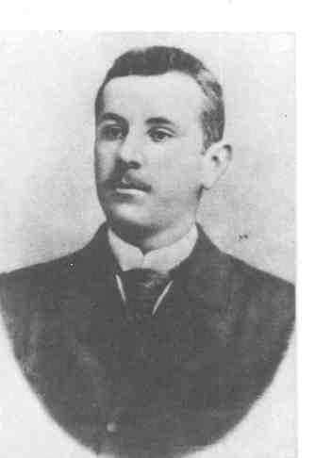
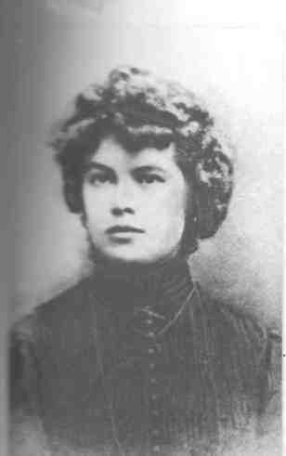
СЕМЬЯ
Папа – Николай Петрович, актёр.
Мама – Варвара Петровна,
домохозяйка.

Slide 6
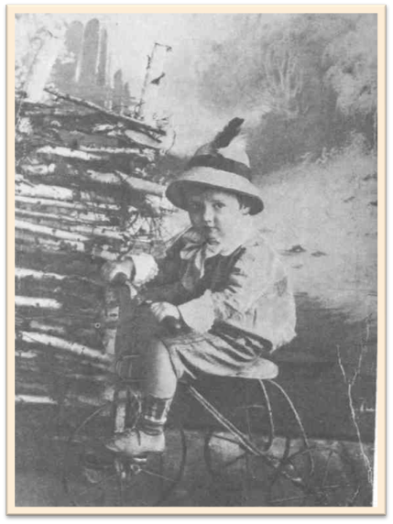
Николай Носов рос одаренным мальчиком. Увлекался музыкой, театром, сочинительством, шахматами, фотографией.

Slide 7
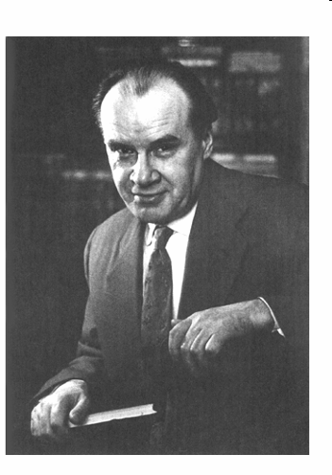
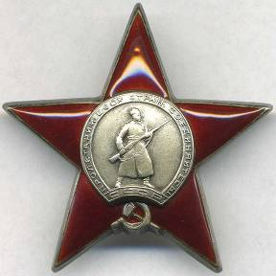
В годы войны создавал фильмы для военных, награждён орденом Красной Звезды.

Slide 8
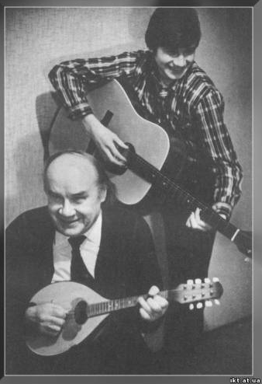
Профессиональным писателем он стал не сразу.

Slide 9
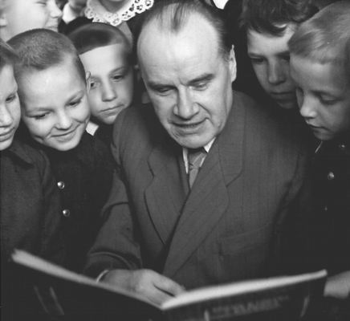
Творчество

Slide 10
Виктор Юзефович Драгунский
1913 — 1972
русский советский писатель, автор рассказов для детей.

Slide 11
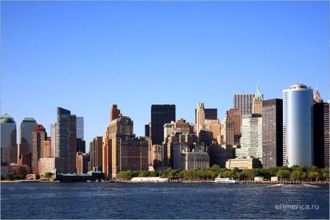
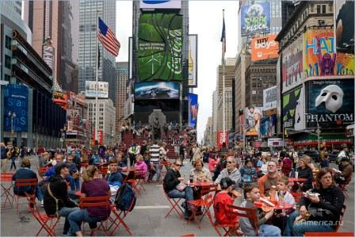
Америка. Нью - Йорк

Slide 12
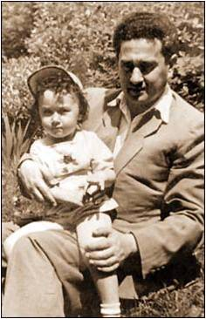
СЕМЬЯ

Slide 13
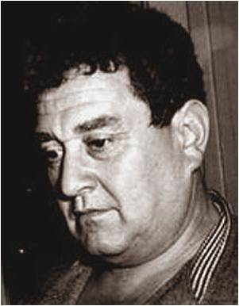
Творчество
Героем его произведений стал младший сын Дениска.

Slide 14
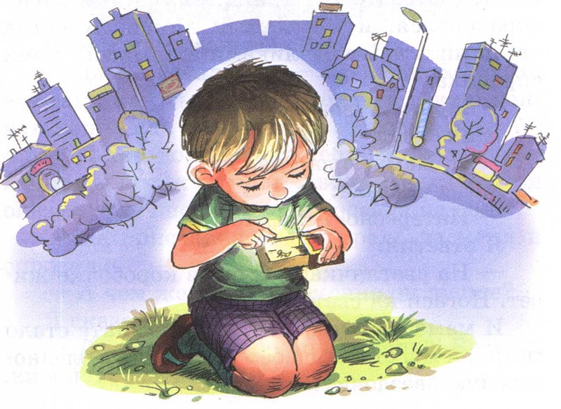
В.Драгунский
ОН ЖИВОЙ И СВЕТИТСЯ

Slide 15
Дерево предсказаний
?
?
2 класс
3 класс
Шляпу кто-то двигал за леску
В коробочке был маленький фонарик
Ребята будут громко кричать, чтобы испугать шляпу
А, возможно, блестящий камушек

Slide 16
Игра «Да-нетка»
1 | 2 | 3
4 | 5 | 6
7 | 8 9 | 10
Да -
Нет -
пропусти

Slide 17
Игра «Да-нет-ка»

Slide 18
ДОМАШНЕЕ ЗАДАНИЕ
2 класс
Научиться читать рассказ по ролям.
3 класс
Научиться читать рассказ по ролям
или
подготовить сообщение о «загадочной звездочке» - светлячке

Slide 19
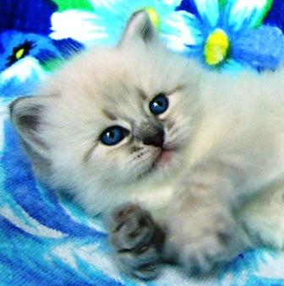
СПАСИБО
ЗА РАБОТУ

